Slide 1
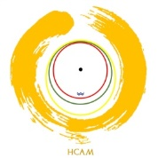
SEMANA INTERNACIONAL
DE LA
15 DE
MAYO
2021
FAMILIA
redgfu.org

